Slide 1
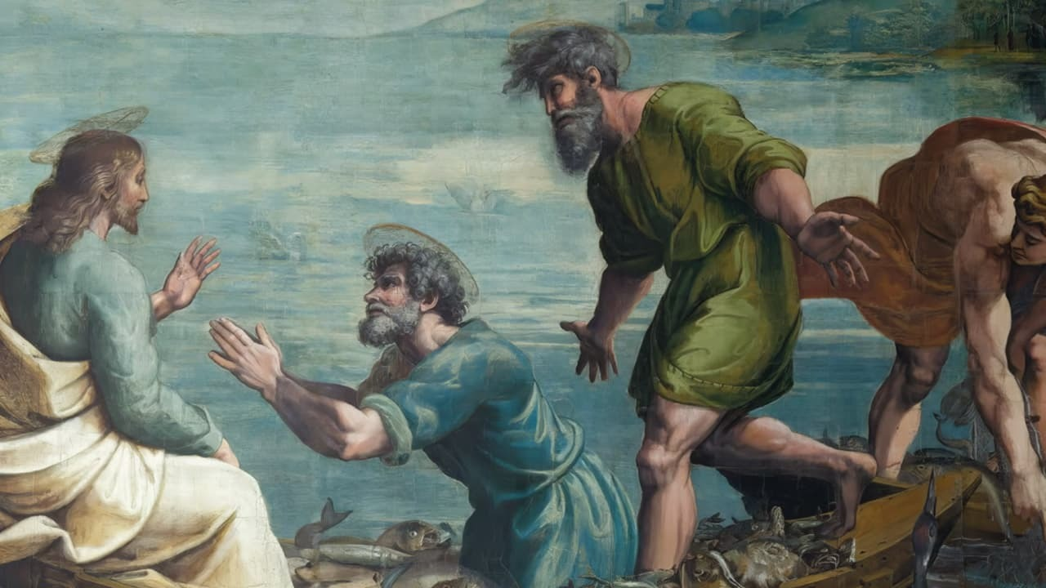
3º DOMINGO DO TEMPO COMUM

Slide 2
ENTRADA
CANTAI AO SENHOR DEUS UM CANTO NOVO
CANTAI AO SENHOR O TERRA INTERIA, DIANTE DELE VÃO A GLÓRIA E A MAJESTADE, E O SEU TEMPLO, QUE BELEZA EXPLENDOR.

Slide 3
ENTRADA
CANTAI AO SENHOR DEUS QUE FEZ OS CÉUS
DIA A PÓS DIA ANUNCIAI SUA SALVAÇÃO
MANIFESTAI A SUA GLÓRIA ENTRE AS NÃÇÕES
E ENTRE OS POVOS DO UNVERSO SEUS PRODÍGIOS

Slide 4
ENTRADA
CANTAI AO SENHOR DEUS UM CANTO NOVO
CANTAI AO SENHOR O TERRA INTERIA, DIANTE DELE VÃO A GLÓRIA E A MAJESTADE, E O SEU TEMPLO, QUE BELEZA EXPLENDOR.

Slide 5
ENTRADA
Ó FAMÍLIA DAS NAÇÕES DAI AO SENHOR
Ó NAÇÕES DAI AO SENHOR PODER E GLÓRIA
ADORAI-O NO EXPLENDOR DA SANTIDADE
TERRA INTEIRA EXTREMECEI DIANTE DELE

Slide 7
ATO PENITENCIAL
PRES: TENDE COMPAIXÃO DE NÓS, SENHOR.
T: PORQUE SOMOS PECADORES.
PRES: MANIFESTAI, SENHOR, A VOSSA MISERICÓRDIA.
T: E DAI-NOS A VOSSA SALVAÇÃO.

Slide 9
HINO DE LOUVOR
GLÓRIA A DEUS NAS ALTURAS E PAZ NA TERRA AOS HOMENS POR ELE AMADOS!
SENHOR DEUS, REI DOS CÉUS, DEUS PAI TODO PODEROSO

Slide 10
HINO DE LOUVOR
NÓS VOS LOUVAMOS, NÓS VOS BENDIZEMOS
NÓS VOS ADORAMOS, NÓS VOS GLORIFICAMOS
NÓS VOS DAMOS GRAÇAS, POR VOSSA IMENSA GLÓRIA.

Slide 11
HINO DE LOUVOR
SENHOR JESUS CRISTO, FILHO UNIGÊNITO
SENHOR DEUS, CORDEIRO DE DEUS, FILHO DE DEUS PAI
GLÓRIA A DEUS NAS ALTURAS E PAZ NA TERRA AOS HOMENS POR ELE AMADOS!

Slide 12
HINO DE LOUVOR
VÓS QUE TIRAIS O PECADO DO MUNDO,TENDE PIEDADE DE NÓS
VÓS QUE TIRAIS O PECADO DO MUNDO, ACOLHEI A NOSSA SÚPLICA
VÓS QUE ESTAIS À DIREITA DO PAI,
TENDE PIEDADE DE NÓS

Slide 13
HINO DE LOUVOR
SÓ VÓS SOIS SANTO, SÓ VÓS O SENHOR
SÓ VÓS O ALTÍSSIMO, JESUS CRISTO,
COM O ESPÍRITO SANTO NA GLÓRIA DE DEUS PAI.
GLÓRIA A DEUS NAS ALTURAS E PAZ NA TERRA AOS HOMENS POR ELE AMADOS!
AMÉM!

Slide 15
SALMO RESPONSORIAL
O SENHOR É MINHA LUZ E SALVAÇÃO. O SENHOR É A PROTEÇÃO DA MINHA VIDA.

Slide 17
ACLAMAÇÃO
ALELUIA, ALELUIA, ALELUIA, ALELUIA
POIS DO REINO A BOA NOVA JESUS CRISTO ANUNCIAVA, E AS DORES DO SEU POVO, COM PODER, JESUS CURAVA.
ALELUIA, ALELUIA, ALELUIA, ALELUIA

Slide 19
CANTO DAS OFERENDAS
A MÃO DIREITA DO SENHOR FEZ MARAVILHAS, A MÃO DIREITA DO SENHOR ME LEVANTOU! ALELUIA, ALELUIA.

Slide 20
CANTO DAS OFERENDAS
DOU-VOS GRAÇAS, Ó SENHOR, PORQUE ME OUVISTES *
E VOS TORNASTES PARA MIM O SALVADOR! R.

Slide 21
CANTO DAS OFERENDAS
A MÃO DIREITA DO SENHOR FEZ MARAVILHAS, A MÃO DIREITA DO SENHOR ME LEVANTOU! ALELUIA, ALELUIA.

Slide 22
CANTO DAS OFERENDAS
A PEDRA QUE OS PEDREIROS REJEITARAM, *
TORNOU-SE AGORA A PEDRA ANGULAR. R.

Slide 23
CANTO DAS OFERENDAS
A MÃO DIREITA DO SENHOR FEZ MARAVILHAS, A MÃO DIREITA DO SENHOR ME LEVANTOU! ALELUIA, ALELUIA.

Slide 24
CANTO DAS OFERENDAS
PELO SENHOR É QUE FOI FEITO TUDO ISSO: *
QUE MARAVILHAS ELE FEZ A NOSSOS OLHOS! R.

Slide 25
CANTO DAS OFERENDAS
A MÃO DIREITA DO SENHOR FEZ MARAVILHAS, A MÃO DIREITA DO SENHOR ME LEVANTOU! ALELUIA, ALELUIA.

Slide 26
CANTO DAS OFERENDAS
EMPUNHAI RAMOS NAS MÃOS, FORMAI CORTEJO, *
APROXIMAI-VOS DO ALTAR, ATÉ BEM PERTO! R.

Slide 27
CANTO DAS OFERENDAS
A MÃO DIREITA DO SENHOR FEZ MARAVILHAS, A MÃO DIREITA DO SENHOR ME LEVANTOU! ALELUIA, ALELUIA.

Slide 29
SANTO
SANTO, SANTO, SANTO
SENHOR DEUS DO UNIVERSO
O CÉU E A TERRA PROCLAMAM
A VOSSA GLÓRIA
HOSANA NAS ALTURAS (2X)

Slide 30
SANTO
BENDITO O QUE VEM
EM NOME DO SENHOR
HOSANA NAS ALTURAS (2X)

Slide 32
COMUNHÃO
TU TE ABEIRASTE DA PRAIA
NÃO BUSCASTE NEM SÁBIOS NEM RICOS,
SOMENTE QUERES QUE EU TE SIGA!
SENHOR, TU ME OLHASTE NOS OLHOS,
A SORRIR, PRONUNCIASTES MEU NOME,
LÁ NA PRAIA, EU LARGUEI O MEU BARCO,
JUNTO A TI BUSCAREI OUTRO MAR.

Slide 33
COMUNHÃO
TU SABES BEM QUE EM MEU BARCO
EU NÃO TENHO NEM OURO NEM ESPADAS
SOMENTE REDES E O MEU TRABALHO
SENHOR, TU ME OLHASTE NOS OLHOS,
A SORRIR, PRONUNCIASTES MEU NOME,
LÁ NA PRAIA, EU LARGUEI O MEU BARCO,
JUNTO A TI BUSCAREI OUTRO MAR.

Slide 34
COMUNHÃO
TU, MINHAS MÃOS SOLICITAS,
MEU CANSAÇO QUE A OUTROS DESCANSE,
AMOR QUE ALMEJA SEGUIR AMANDO.
SENHOR, TU ME OLHASTE NOS OLHOS,
A SORRIR, PRONUNCIASTES MEU NOME,
LÁ NA PRAIA, EU LARGUEI O MEU BARCO,
JUNTO A TI BUSCAREI OUTRO MAR.

Slide 35
COMUNHÃO
TU, PESCADOR DE OUTROS LAGOS,
ÂNSIA ETERNA DE ALMAS QUE ESPERAM,
BONDOSO AMIGO QUE ASSIM ME CHAMAS.
SENHOR, TU ME OLHASTE NOS OLHOS,
A SORRIR, PRONUNCIASTES MEU NOME,
LÁ NA PRAIA, EU LARGUEI O MEU BARCO,
JUNTO A TI BUSCAREI OUTRO MAR.

Slide 37
PÓS
SEGUIR-TE-EI, SEGUIR-TE-EI, Ó SENHOR
E NA TUA ESTRADA CAMINHAREI
SEGUIR-TE-EI NO CAMINHO DO AMOR
E DOAREI AO MUNDO A VIDA

Slide 38
PÓS
SEGUIR-TE-EI, SEGUIR-TE-EI, Ó SENHOR
E NA TUA ESTRADA CAMINHAREI
SEGUIR-TE-EI NO CAMINHO DA DOR
E A TUA CRUZ NOS SALVARÁ

Slide 39
PÓS
SEGUIR-TE-EI, SEGUIR-TE-EI, Ó SENHOR
E NA TUA ESTRADA CAMINHAREI
SEGUIR-TE-EI NO CAMINHO DA ALEGRIA
E A TUA LUZ NOS GUIARÁ

Slide 41
CANTO DA NOVENA
SENHOR, FAZEI-ME INSTRUMENTO DE VOSSA PAZ
ONDE HOUVER ÓDIO, QUE EU LEVE O AMOR
ONDE HOUVER OFENSA, QUE EU LEVE O PERDÃO
ONDE HOUVER DISCÓRDIA, QUE EU LEVE UNIÃO
ONDE HOUVER DÚVIDA, QUE EU LEVE A FÉ

Slide 42
CANTO DA NOVENA
ONDE HOUVER ERRO, QUE EU LEVE A VERDADE
ONDE HOUVER DESESPERO, QUE EU LEVE A ESPERANÇA
ONDE HOUVER TRISTEZA, QUE EU LEVE ALEGRIA
ONDE HOUVER TREVAS, QUE EU LEVE A LUZ

Slide 43
CANTO DA NOVENA
Ó MESTRE, FAZEI QUE EU PROCURE MAIS CONSOLAR QUE SER CONSOLADO
COMPREENDER QUE SER COMPREENDIDO
AMAR QUE SER AMADO

Slide 44
CANTO DA NOVENA
POIS É DANDO QUE SE RECEBE
É PERDOANDO QUE SE É PERDOADO
E É MORRENDO QUE SE VIVE
PARA A VIDA ETERNA

Slide 46
FINAL
Ó SANT’ANA E TAMBÉM SÃO JOAQUIM OLHEM TEU POVO AQUI REUNIDOS/ AGRADECEMOS A TI AVÓS QUERIDOS NESTE DIA FESTIVO DE ALEGRIA
SANT’ANA E SÃO JOAQUIM ROGUEM POR NÓS/ POIS POR VÓS VEIO A MÃE DO SALVADOR/ COM SANT’ANA E SÃO JOAQUIM CONSTRUAMOS MUNDO NOVO DE IRMÃOS

Slide 47
FINAL
Ó SANT’ANA E TAMBÉM SÃO JOAQUIM VEM
CAMINHAR COM ESTE POVO SOFRIDO/ TODOS JUNTOS VAMOS ACREDITAR/ EMANUEL DEUS CONOSCO VEM MORAR.
SANT’ANA E SÃO JOAQUIM ROGUEM POR NÓS/ POIS POR VÓS VEIO A MÃE DO SALVADOR/ COM SANT’ANA E SÃO JOAQUIM CONSTRUAMOS MUNDO NOVO DE IRMÃOS

Slide 48
FINAL
Ó SANT’ANA E TAMBÉM SÃO JOAQUIM PAIS DE
AMOR , ESPERANÇA E FÉ / Ó SANT’ANA E TAMBÉM SÃO JOAQUIM ABENÇOAI TODOS NOSSOS LAVRADORES.
SANT’ANA E SÃO JOAQUIM ROGUEM POR NÓS/ POIS POR VÓS VEIO A MÃE DO SALVADOR/ COM SANT’ANA E SÃO JOAQUIM CONSTRUAMOS MUNDO NOVO DE IRMÃOS

